Slide 1
Cours de Chimie Minérale
Inorganic Chemistry Courses
Cours N°07
Presented by par M. AISSAT
Year : 2025/2026
Notes:
Nous avons conçu ce modèle pour que chaque membre de l’équipe de projet ait un jeu de diapositives avec un thème propre. Voici comment ajouter une nouvelle diapositive à un jeu :
Indiquez l’emplacement auquel vous voulez ajouter la diapositive : sélectionnez une diapositive dans le volet Miniatures, cliquez sur le bouton Nouvelle diapositive, puis choisissez une disposition.
Le thème de la diapositive que vous avez sélectionnée est appliqué à la nouvelle diapositive.
Attention ! Veillez à ne pas modifier par erreur les thèmes des autres présentateurs. Ceci peut arriver si vous choisissez une variante de thème via l’onglet Création (applique cette apparence à toutes les diapositives de la présentation.

Slide 2
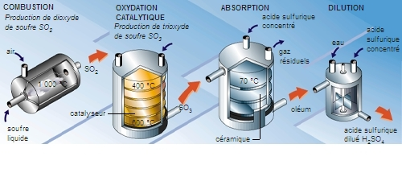
Production de l'acide sulfurique
Introduction
L’acide sulfurique, H2SO4, est un produit très utilisé en chimie et très important du point de vue industriel.
La production industrielle d’acide sulfurique repose sur l’oxydation du dioxyde de soufre SO2 en trioxyde de soufre SO3 (procédé dit de contact) en présence de catalyseur.

Slide 3
Production de l'acide sulfurique
Introduction
Le dioxyde de soufre provient soit de l’oxydation directe du soufre liquide finement pulvérisé, soit des gaz issus des fours de calcination de sulfures métalliques, tels pyrite (FeS) ou galène (PbS).

Slide 4
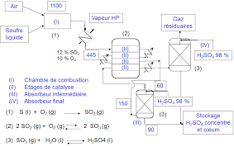
Production de l'acide sulfurique
Introduction
A la sortie du four de grillage, on récupère (après dépoussiérage) le dioxyde de soufre dans un mélange (SO2, O2, N2) puis on le transforme en trioxyde de soufre par action de l’oxygène de l’air.

Slide 5
Production de l'acide sulfurique
Introduction
La réaction ne se produit, avec une vitesse intéressante du point de vue industriel, qu’au-dessus de 800 K ; il est donc nécessaire d’utiliser un catalyseur V2O5 (procédé de contact), pour travailler à plus basse température.

Slide 6
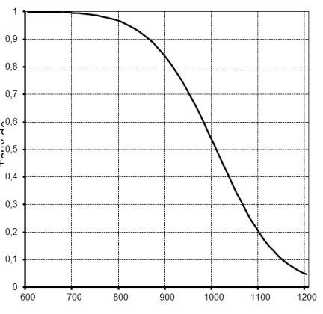
Production de l'acide sulfurique
Le taux de conversion de la réaction est défini comme le rapport entre le nombre de moles de SO3 (à l’instant t) et le nombre initial de moles de SO2. L’évolution du taux de conversion en fonction de la température (la pression totale P demeurant constante), est représentée sur l’abaque suivant :

Slide 7
Production de l'acide sulfurique
Sachant que, du point de vue cinétique, la réaction ne démarre que vers 600K, l’intervalle de température satisfaisant, où le taux de conversion reste supérieur à 95%, se situe entre 600K et 800K.

Slide 8
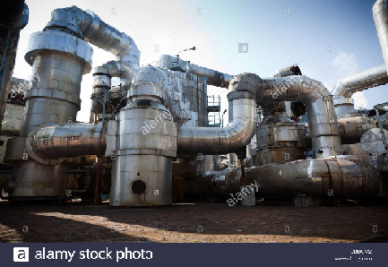
Production de l'acide sulfurique
Dans le contexte industriel, la conversion SO2 en SO3 se déroule dans un réacteur d’oxydation catalytique à quatre étages. Dans chaque étage, adiabatique et isobare, la température des gaz passe de TE à l’entrée à TS à la sortie. Il est alors nécessaire de refroidir les gaz entre chaque échangeur pour rester dans un intervalle de température convenable.

Slide 9
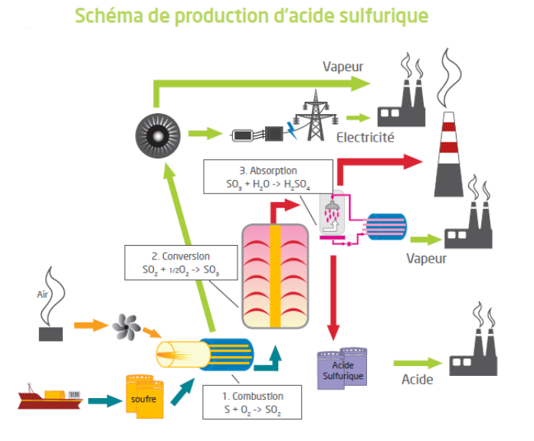
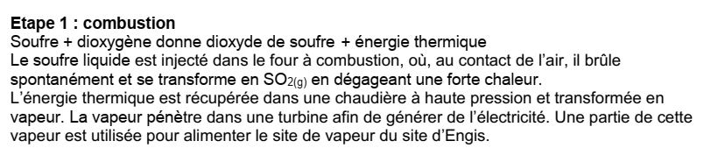
Production de l'acide sulfurique

Slide 10
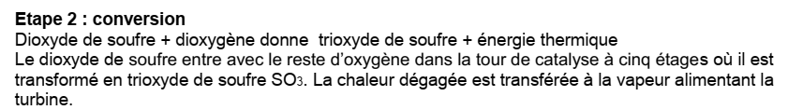
Production de l'acide sulfurique

Slide 11
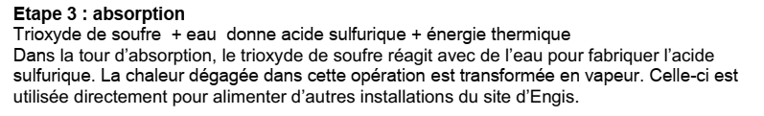
Production de l'acide sulfurique

Slide 12
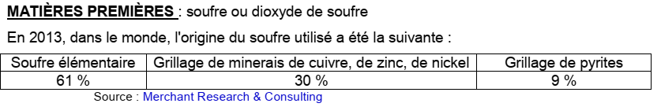
Production de l'acide sulfurique

Slide 13
Production de l'acide phosphorique
Chapitre 5 : Les grandes synthéses

Slide 14
Introduction
L'acide phosphorique est un acide à base de phosphore de formule H3PO4. C'est un triacide.
Il est un composé chimique classé en deuxième position dans la production mondiale des acides après l’acide sulfurique, il présente une grande
importance au niveau industriel telles que la fabrication des fertilisants (85 % environ), le traitement de surface des métaux, dans l’industrie pharmaceutique et de la fermentation, pour la chimie minérale et aussi dans l’industrie alimentaire. . . . Etc.

Slide 15
Propriétés de l’acide phosphorique
* C’est un triacide peut céder trois protons H+ pour donner des bases tels que le
dihydrogénophosphate, l’hydrogénophosphate, et l’orthophosphate
* A température ambiante, l’acide phosphorique anhydre chimiquement pur est un solide blanc de densité 1,83, qui fond à 42,4°C pour former un liquide incolore visqueux. Il est très soluble dans l’eau.

Slide 16
Propriétés de l’acide phosphorique
* L’acide phosphorique est ininflammable et non explosible. Par contre, son action sur les métaux s’accompagne d’un dégagement d’hydrogène qui est, lui, très inflammable et donne avec l’oxygène de l’air un mélange explosif entre 4 et 75 % en volume dans l’air.
L’acide phosphorique peut également donner des mélanges inflammables ou
explosibles avec les nitrates, les chlorates et le carbure de calcium.

Slide 17
Propriétés de l’acide phosphorique
* H3PO4 est corrosif vis-à-vis des métaux ferreux, du zinc, de l’aluminium. L’acier
inoxydable, le cuivre, le bronze, le laiton résistent bien à l’acide pur, mais sont
attaqués par l’acide industriel ou technique. Seuls résistent bien le plomb, le carbone et le graphite, certains élastomères .

Slide 18
Utilisation de l’acide phosphorique
L'acide phosphorique et sa forme moléculaire P2O5 est souvent le deuxième acide le plus utilisé après H2SO4. Sa production annuelle se situe aux alentours de 65 MT, elle était de 40 MT vers la fin des années 70. L'acide phosphorique sous forme de solution aqueuse est essentiellement utilisé dans les applications suivantes:

Slide 19
Utilisation de l’acide phosphorique
La fabrication d'engrais superphosphates ;
• La synthèse de détergents et de diverses formes de phosphates ;
• Le décapage et le traitement antirouille ;
• Le nettoyage des surfaces métalliques et autres surfaces dures telles que les tuiles et la porcelaine ;
• Le nettoyage des équipements de production de l'industrie alimentaire ;
• Les liants pour les matériaux réfractaires et céramiques
• L'industrie alimentaire, comme agent acidifiant, notamment dans le cola ;
• Le traitement des eaux usées ;
• La coagulation du latex de caoutchouc ;
• Les catalyses acides en pétrochimie ;
• La synthèse de produits pharmaceutiques ;
• Agent régulateur d’acidité, antioxydant ;
• Teinture dans l’industrie textile ;
• La fabrication des fertilisants

Slide 20
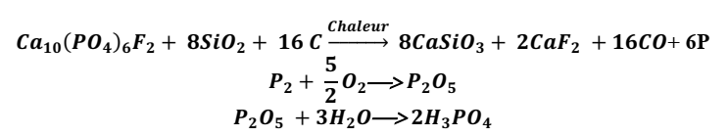
Différents types de procédés de fabrication
La synthèse de l’acide phosphorique peut se faire selon deux voies différentes :
➢ Voie thermique (abandonnée car elle consomme beaucoup d’énergie).
Le phosphore préparé au four électrique à une température entre 1200 et 1500 est oxydé coke
et silice pour donner l’anhydride de phosphate qui est ensuite hydraté en acide phosphorique
selon les réactions suivantes :

Slide 21
Différents types de procédés de fabrication
Voie humide: attaque du minerai de phosphate avec de l’acide
(l’acide sulfurique (H2SO4)) qui peut être subdivisé en 2 catégories de procédés:
procédé attaque unique : ce qui produit du gypse dihydrate.
procédé attaque en 2 fois : ce qui produit du gypse hemihydrate ou semihydrate.
Ces procédés tirent leurs existences par la nature de sulfate de calcium cristallisé qui se
forme lors de l’attaque sulfurique. Les différences de consommation
spécifique(en énergie, en acide sulfurique, eau de procédé, perte de P2O5 au cours de réaction
et filtration) peuvent être constaté d’un procédé a un autre, ainsi que la concentration et la
qualité de l’acide qui en résulte.

Slide 22
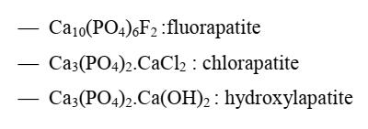
Matières premières
Les procédés industriels humides sont basés sur l'attaque de minerais naturels contenant du phosphore par de l'acide sulfurique concentré (75-98%). En général, les minerais sont du type phosphate calcique naturels:

Slide 23
Matières premières
Le facteur de choix d’une qualité de phosphate tient en considération les éléments suivants :
➢ Teneur en P2O5 : Une basse teneur en P2O5 implique une grande quantité de phosphate à
transformer.
Exemple :
Qualité 1de phosphate :Q1=29% de P2O5
Qualité 2de phosphate :Q2=31% de P2O5
Pour 2000 tonnes de P2O5, Chercher la quantité de phosphate nécessaire.
✓ La quantité de phosphate nécessaire Q1=2000/0,29=6900T
✓ La quantité de phosphate nécessaire Q2=2000/0,31=6450T

Slide 24
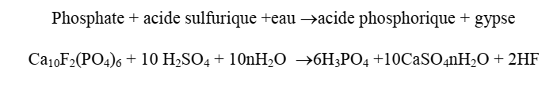
PROCEDE DE FABRICATION DE H3PO4 : Procédé SIAP
Principe
Le procédé consiste à faire réagir le phosphate avec de l’acide sulfurique dans des
conditions de température données selon la réaction suivante :
Cette réaction utilise la pure fluoroapatite pour représenter la roche de phosphate.
La nature de gypse cristallisée varie en fonction de « n »
Cette valeur de n peut être égale à :

Slide 25
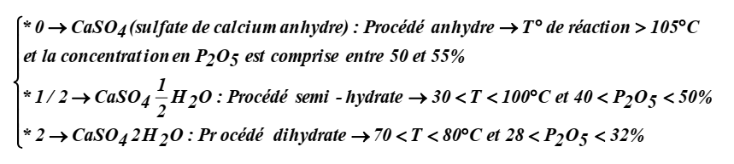
PROCEDE DE FABRICATION DE H3PO4 : Procédé SIAP
Principe
Industriellement seuls les deux derniers procédés sont utilisés, séparément ou en combinaison,

Slide 26
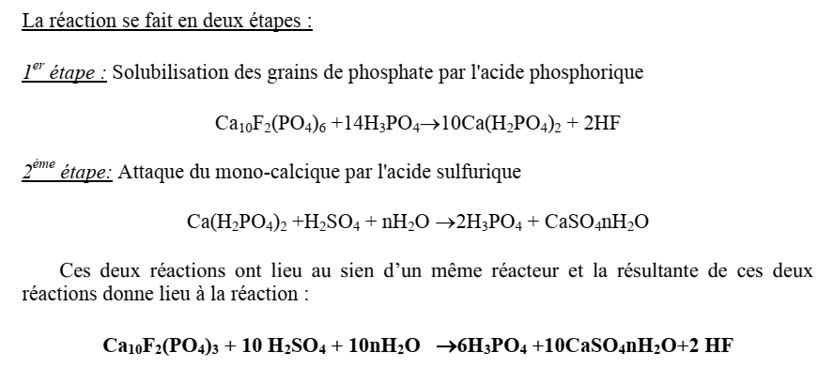
PROCEDE DE FABRICATION DE H3PO4 : Procédé SIAP
Principe

Slide 27
PROCEDE DE FABRICATION DE H3PO4
Description de procédé de fabrication
Le processus par voie humide est subdivisé en 4 étapes:
− Stockage, manutention, broyage du minerai.
− Attaque du minerai et extraction de l'acide phosphorique par filtration .
− Concentration et stockage de l’acide phosphorique.
− Neutralisation, formation du produit fini et des sous-produits.

Slide 28
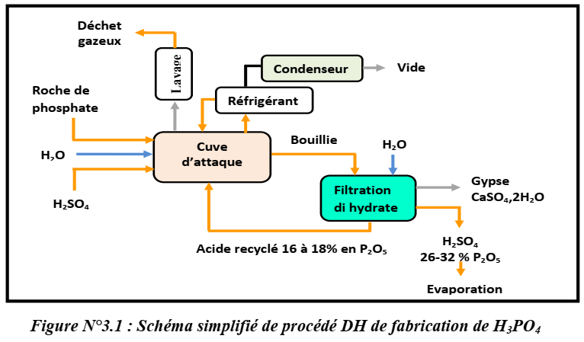
PROCEDE DE FABRICATION DE H3PO4
Procédé Dihydrate DH

Slide 29
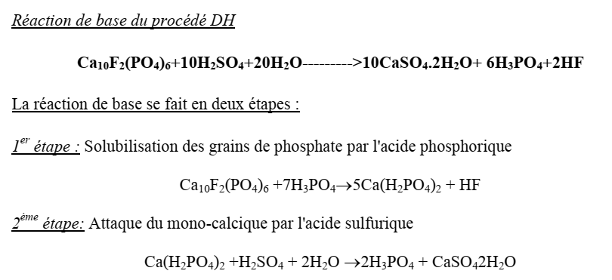
PROCEDE DE FABRICATION DE H3PO4
Procédé Dihydrate DH

Slide 30
PROCEDE DE FABRICATION DE H3PO4
Procédé Dihydrate DH
Les avantages des systèmes dihydraté sont :
• il n’y a pas de limite de qualité de la roche phosphatée
• le temps en ligne est élevé
• les températures de fonctionnement sont faibles
• démarrage et arrêt sont faciles
• de la roche humide peut être utilisée économisant ainsi des coûts de séchage
Les inconvénients sont :
• Teneur en acide faible : 26-32% P2O5
• Gypse impur
• Acide présentant de forts taux en F et Al

Slide 31
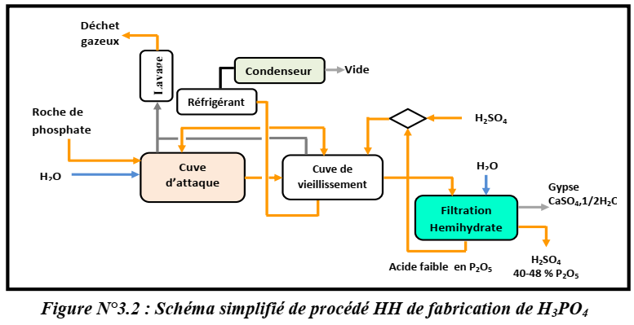
PROCEDE DE FABRICATION DE H3PO4
Procédé hémihydrate HH
Les conditions de fonctionnement de processus sont fixées pour permettre au sulfate de calcium d’être précipités hémihydrate ( température entre 90 et 100°C). De cette manière, il est possible de produire de l’acide concentré (40 à 48% en P2O5) directement, permettant des économies importantes au niveau de l’utilisation de l’énergie.

Slide 32
Observations sur les données
Procédé hémihydrate HH
Les avantages des systèmes hémihydraté sont :
• Production d’un acide de haut teneur en P2O5(40-48% )
• Possibilité d’utiliser des roches non broyée
• L’acide issu du processus hémihydraté tend à contenir beaucoup moins de sulfate libre et de solide suspendus et des niveaux plus faibles d’aluminium et de fluore.
• Facilité d’opération
Les inconvénients des systèmes hémihydraté sont :
• Nombre de roches traitées restreintes
• Le gâteau obtenu après filtration (hémihydraté) est plus acide que le gâteau du filtre de
gypse (dihydraté)

Slide 33



